Slide 1
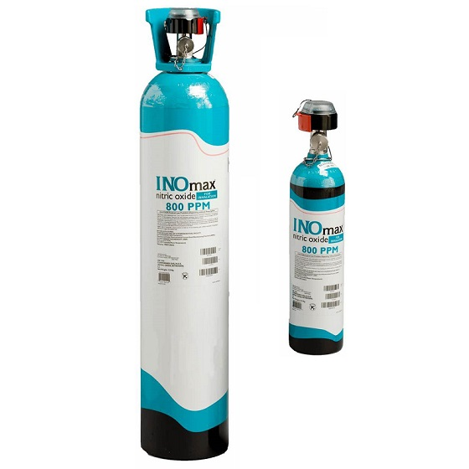
吸入用一氧化氮
本品符合《第二批鼓励研发申报儿童药品清单》药品
进口上市许可人：INO Therapeutics LLC
申报企业：广州兆科联发医药有限公司

Slide 2
目 录
01 药品基本信息
02 安全性
03 有效性
04 创新性
05 公平性

Slide 3
1 药物基本信息
通用名 | 吸入用一氧化氮¹
注册规格 | 800ppm¹
包装 | D 型：含有353L压缩气体，可递送气体体积为344L¹ 88型：含有1963L压缩气体，可递送气体体积为1918L¹
中国大陆首次上市时间 | 2022年
目前大陆地区同通用名药品的上市情况 | 共1家
全球首个上市国家/地区及上市时间 | 1999年，美国
是否为OTC药品 | 否
大陆地区发病率 | 占活产新生儿的0.2%³
年发病患者总数 | 新生儿持续性肺动脉高压年发病人数2万人^{2，3}（ 2021年出生人口1062万²）
参照药品建议 | 目录内暂无合适的参比药品
未满足的治疗需求
01
我国长期没有医用一氧化氮，使用工业用一氧化氮代替，存在合规性风险。
医保目录内，治疗肺动脉高压的药物适用人群多为成人，少见于儿童，没有新生儿。国内长期超适应症（适用人群）用药，存在合规性风险，且用药剂量难以精确导致不良反应。
数据来源
吸入性一氧化氮药品说明书
国家统计局：《2021年国民经济和社会发展统计公报》
中华医学会儿科分会新生儿学组《新生儿肺动脉高压诊治专家共识》

Slide 4
1 药物基本信息
本品与通气支持及其它合适药物联合，用于有低氧性呼吸衰竭合并临床或超声心动图证据支持的肺动脉高压的新生儿（胎龄≥34周），改善患儿氧合功能，降低对体外膜肺氧合的需要。
低氧性呼吸衰竭合并肺动脉高压属于新生儿危急重症，典型疾病为新生儿持续肺动脉高压（PPHN），即指生后肺血管阻力持续性增高，使由胎儿型循环过渡至正常“成人”型循环发生障碍。临床表现为机体持续缺氧和发绀，最终导致危及生命的循环、呼吸衰竭。该疾病占活产新生儿的0.2％²，在所有呼吸衰竭新生儿患儿中伴有不同程度的肺动脉高压的比例可高达10％²，并有相对较高的死亡率：4~33%³。
用法：本品应由有新生儿重症监护经验的医生使用。本品应在有条件进行新生儿人工通气和抢救复苏的诊室使用。
用量：建议起始剂量为20ppm。当患儿对呼吸支持的需求明显下降或本品给药已达4天时，应尝试停止给予本品。应使用获得批准的且通过校准的NO给药系统进行本品给药。整个治疗过程中，应进行高铁血红蛋白与二氧化氮的监测。
（详情参见药品说明书）
适应症
疾病基本情况
用法用量
数据来源:
吸入性一氧化氮药品说明书
中华医学会儿科分会新生儿学组《新生儿肺动脉高压诊治专家共识》
Pediatr Neonatol , 59 (1), 15-23 Feb 2018

Slide 5
2 安全性
1）药品说明书收载的安全性信息
2）特别关注的不良反应
突然中断本品给药可能引起反跳现象，表现为氧合下降和中心静脉压升高, 随后全身血压下降。本品治疗可能引起高铁血红蛋白水平增加。
3）国外报道的不良反应发生情况：
系统器官分类 | 十分常见 | 常见 | 偶见 | 罕见 | 十分罕见 | 未知
血液及淋巴系统疾病 | 血小板减少症 | / | 高铁血红蛋白血症 | / | / | /
心脏器官疾病 | / | / | / | / | / | 心动过缓（突然中断治疗后）
血管与淋巴管类疾病 | / | 低血压 | / | / | /
呼吸系统、胸及纵隔疾病 | / | 肺不张 | / | / | / | 缺氧、呼吸困难、胸部不适、咽干
各类神经系统疾病 | / | / | / | / | / | 头痛、头晕
02
发现阶段 | 不良反应类型 | 不良反应
上市前研究 | / | 治疗组发生率高于安慰剂2%的仅有低血压（14%vs11%）
上市后 | 突然停药导致的不良反应 | 主要有心动过缓、缺氧、低血压
 | 不良反应 | 主要有头痛、头晕、心脏呼吸骤停、缺氧、肺出血、肺性高血压、呼吸衰竭、高铁血红蛋白血症、血压降低、多器官功能不全综合征、心律降低等
 | 严重不良反应 | 主要有血氧饱和度降低、心脏停博、多器官功能不全综合征、缺氧、肺出血、新生儿心脏停博、呼吸衰竭、肺性高血压等
数据来源
吸入性一氧化氮药品说明书
Notes:
说明书收载的不良反应列表：不良反应的发生率：十分常见（≥1/10）、常 见（≥1/100 至≤1/10）、偶见（≥1/1000 至＜1/100）、罕见（≥1/10000 至＜1/1000）、十分罕见（＜1/10000）未知（根据已有数据无法评估）。

Slide 6
2 安全性
美国上市前关键性临床研究显示：本品不良反应的发生率与安慰剂近似，安全性好。
日本上市后临床研究显示：本品不良反应的发生率为4.4%。
02
研究名称 | 研究背景 | 研究类型/病例数 | 不良反应
美国 NINOS研究¹ | 与安慰剂对照，观察本品是否减少常规治疗无效的低氧性呼吸衰竭患儿的死亡率和/或体外膜肺氧合（ECMO）的需要。 | III期 235例 | 本品治疗与安慰剂相比，不良反应的发生率和严重程度均相似。
美国 CINRGI研究² | 与安慰剂对照，观察本品是否减少PPHN且OI≥25且的近足月新生儿的体外膜肺氧合的使用率。 | III期 186例 | 本品治疗组发生率高于安慰剂组超过2%的不良反应仅有低血（14%vs11%）
日本 真实世界研究³ | 比较吸入一氧化氮（iNO）对胎龄<34周与≥34周的缺氧性呼吸衰竭合并肺动脉高压新生儿的的疗效与安全性。 | 上市后研究 1441例 | 63例患者（4.4%）观察到84例不良反应，但不能排除部分不良反应为药物相互作用导致。
数据来源
Stork E , Gorjanc E , Verter J , et al. Inhaled Nitric Oxide in Full-Term and Nearly Full-Term Infants with Hypoxic Respiratory Failure[J]. New England Journal of Medicine, 1997, 336(9):597-604.
Clark R . Low-dose nitric oxide therapy for persistent pulmonary hypertension of the newborn. Clinical Inhaled Nitric Oxide Research Group.[J]. N Engl J Med, 2000, 342
Satoshi Suzuki, Efficacy of inhaled nitric oxide in neonates with hypoxic respiratory failure and pulmonary hypertension: the Japanese experience [J]. Journal of Perinatal Medicine, 2017-0040
Notes:
关键性研究NINOS中，各治疗组颅内出血、IV级出血、脑室周围白质软化、脑梗死、需要抗惊厥治疗的惊厥发作、肺出血、胃肠出血的发生率和严重程度均相似。
关键性研究CINRGI中，本品治疗组发生率高于安慰剂组超过2%的不良反应仅有低血压（14%vs11%）。
在一项日本新生儿的临床研究INOT12中，全部11例受试者均未发现不良反应。
日本上市后研究中，共收集到1441例患者用药数据，63例患者（4.4%） 中观察到84例不良反应，但不能排除部分不良反应为药物相互作用导致。

Slide 7
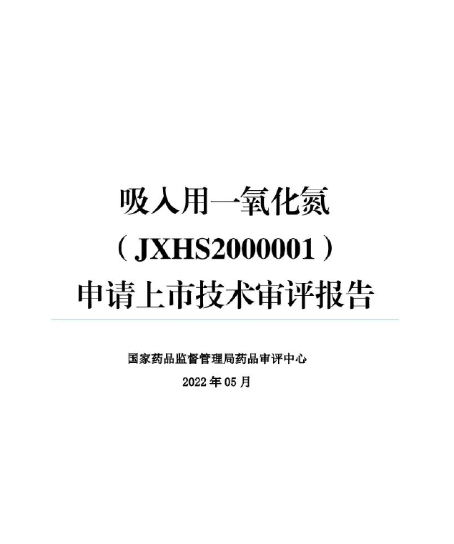
3 有效性
临床指南/诊疗规范推荐：在中国、欧美指南中，吸入性一氧化氮治疗均为新生儿持续性肺动脉高压的首选治疗方案（IA类推荐）
机构 | 名称 | 推荐等级/评价
中华医学会儿科分会新生儿学组 | 新生儿肺动脉高压诊治专家共识¹ | 一氧化氮属于足月或近足月儿PPHN的标准治疗手段
中国医师协会新生儿科医师分会 | 一氧化氮吸入治疗在新生儿重症监护病房的应用指南（2019版)² | 强推荐，高质量
美国AHA/ATS | Pediatric Pulmonary Hypertension: Guidelines From the American Heart Association and American Thoracic Society ³ | IA
欧洲AEPC, ESPR and ISHLT | 2019 updated consensus statement on the diagnosis and treatment of pediatric pulmonary hypertension: The European Pediatric Pulmonary Vascular Disease Network (EPPVDN), endorsed by AEPC, ESPR and ISHLT ⁴ | IA
“本品已在境外上市，具备较为充分的临床研究证据及上市后应用资料，支持本品临床使用的安全性及有效性，并且，从目前获得的临床研究证据看，本品相比于其他治疗手段具有明显临床优势。”
数据来源
中华儿科杂志.2017,55(3):163-168.
《发育医学电子杂志 》.2019,7(4):241-248.
Circulation. 2015 Nov 3.
J Heart Lung Transplant. 2019 Sep;38(9):879-901
Notes:
在中华医学会儿科分会新生儿学组发布的《新生儿肺动脉高压诊治专家共识》中，吸入性一氧化氮属于足月或近足月儿PPHN的标准治疗手段。
中国医师协会新生儿科医师分会发布的《一氧化氮吸入治疗在新生儿重症监护病房的应用指南（2019版)》中，吸入性一氧化氮对于新生儿持续性肺动脉高压治疗属于“强推荐，高质量”等级。
美国AHA/ATS发布的《儿童肺动脉高压指南》中，对新生儿进行PPHN治疗时，为改善氧气和规避ECMO，使用吸入性一氧化氮：IA级推荐。
欧洲AEPC, ESPR and ISHLT发布的《儿童肺动脉高压诊断和治疗的共识声明》中，吸入性一氧化氮获Ia级推荐。

Slide 8
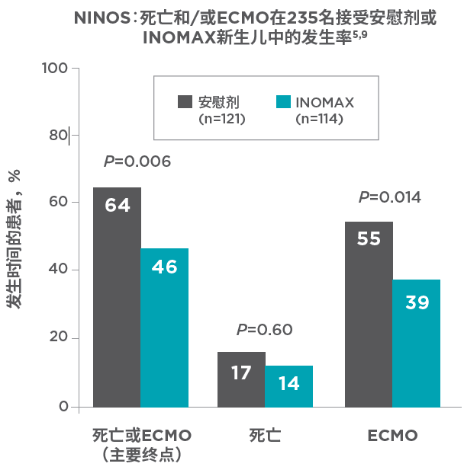
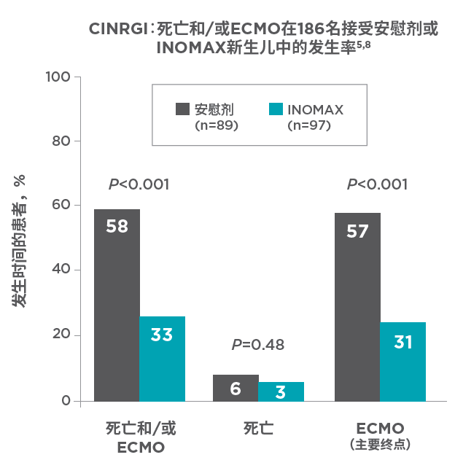
3 有效性
美国上市前关键性临床临床研究：吸入用一氧化氮能有效降低对体外膜肺氧合的需求.。
研究 | 研究目的 | 主要终点：死亡和/或ECMO治疗 |  | p值 | 主要结果
 |  | 对照 | 吸入用NO
美国 NINOS研究¹ | 观察本品是否减少常规治疗无效的低氧性呼吸衰竭患儿的死亡率和/或体外膜肺氧合（ECMO）的需要。 | 77（64%） | 52（46%） | 0.006 | 与对照组相比，一氧化氮组的主要结局发生率（120天死亡或开始体外膜肺氧合）显著降低（46%对64%）
美国 CINRGI研究² | 观察本品是否减少PPHN且OI≥25且的近足月新生儿的体外膜肺氧合的使用率。 | 51/89（57%） | 30/97（31%） | ＜0.001 | 一氧化氮组对体外膜肺氧合的需求显著少于对照组（31%vs57%）。
03
数据来源
Stork E , Gorjanc E , Verter J , et al. Inhaled Nitric Oxide in Full-Term and Nearly Full-Term Infants with Hypoxic Respiratory Failure[J]. New England Journal of Medicine, 1997, 336(9):597-604.
Clark R . Low-dose nitric oxide therapy for persistent pulmonary hypertension of the newborn. Clinical Inhaled Nitric Oxide Research Group.[J]. N Engl J Med, 2000, 342
Notes:
NINOS研究
一氧化氮组死亡率和/或体外膜肺氧合需求率联合指标显著低于氧气组（46% vs 64%,p=0.006）。
一氧化氮组需要体外膜肺氧合的新生儿明显少于氧气组（39% vs 55%, p=0.014）。
一氧化氮组的PaO₂提升幅度和氧合指数下降幅度均显著大于对照组（PaO_{2：}一氧化氮组平均增加58.2±85.2 mm Hg，而对照组为9.7±51.7 mm Hg；P＜0.001；氧合指数：一氧化氮组减少14.1±21.1，而对照组为增加0.8±21.1；P＜0.001）。
CINRGI研究
一氧化氮组需要体外膜肺氧合的新生儿显著少于氮气组（38%vs64%,p=0.001）。
两组的死亡率相似（一氧化氮组：3%；氮气组：6%）,但一氧化氮组死亡率和/或体外膜肺氧合需求率联合指标显著低于氮气组（33% vs58%,p<0,001）。
与对照组相比，接受一氧化氮治疗的新生儿慢性肺病的发生率较低（7%vs20%，P=0.02）。

Slide 9
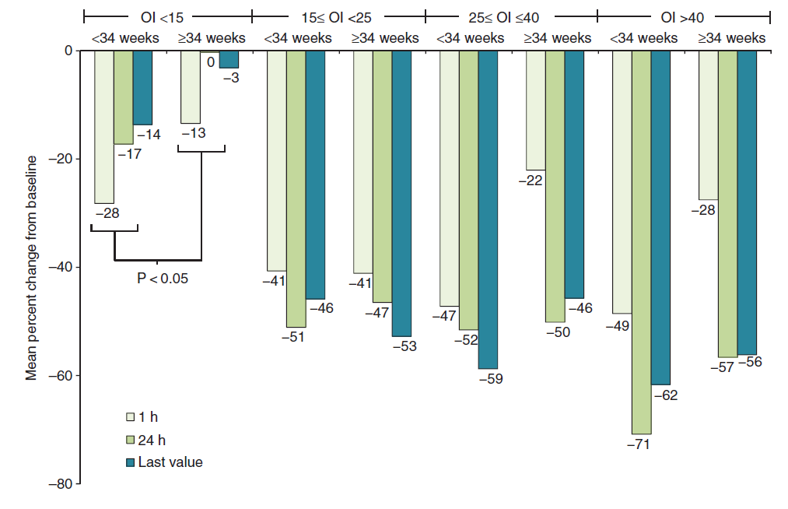
3 有效性
日本上市后真实世界研究：吸入用一氧化氮迅速、持续、有效的改善患儿氧合指数（OI）。
研究 | 研究目的 | 治疗分组 |  | p值 | 主要结果
日本 真实世界研究1 | 比较吸入一氧化氮（iNO）对胎龄<34周与≥34周的缺氧性呼吸衰竭合并肺动脉高压新生儿的的疗效与安全性。 | 胎龄＞34周 | 胎龄＜34周 | < 0.05 | 吸入一氧化氮使两组患者的OI值迅速且持续下降。在＜34周的亚组下降幅度更显著，吸入一氧化氮1小时，OI值下降28%。
03
在日本进行的真实世界研究³中，不同胎龄的患儿吸入一氧化氮后，OI值均得到明显且持续的下降。同一OI水平中， ＜34周与＞34周两组患儿的OI降幅相近。
数据来源
Satoshi Suzuki, Efficacy of inhaled nitric oxide in neonates with hypoxic respiratory failure and pulmonary hypertension: the Japanese experience [J]. Journal of Perinatal Medicine, 2017-0040
Notes:
胎龄（GA）＜34周与GA≥34周两组，与基线氧合指数（OI）相比，平均下降幅度相似。
在基线OI≥25，GA＜34周的亚组中，OI降幅更明显.
将基线OI分层， GA＜34周与GA≥34周两组在各层的生存率近似（OI<15，89%对93%；15≤ OI<25，85%对91%；25≤ OI≤ 40，73%对79%；OI>40，64%对66%。

Slide 10
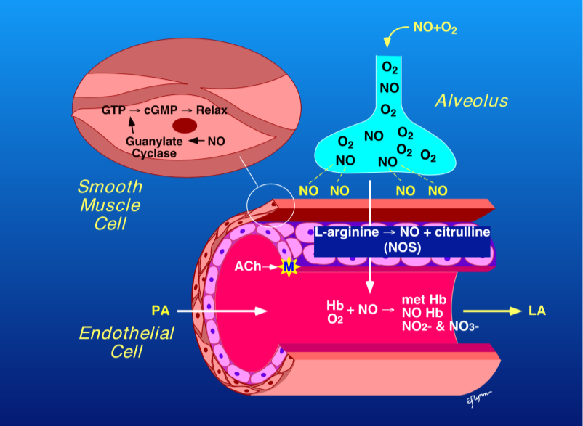
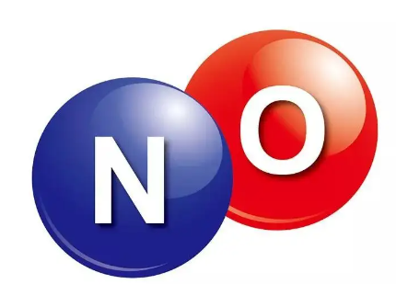
5 创新性
创新的作用机制¹：
吸入用一氧化氮气体是国内唯一获得批准的医用一氧化氮。
一氧化氮是目前唯一的高度选择性肺血管扩张剂，靶向作用于肺血管，迅速降低肺动脉压力。
改善通气血流比（V/Q比），从而迅速纠正患儿缺氧状态。
一氧化氮与血红蛋白结合后迅速失活，半衰期短，因此对体循环影响小，安全性高。
2.创新的应用方式：
对于需要呼吸支持治疗的新生儿人群，吸入治疗应用更便捷，更符合危重新生儿的用药需求。
吸入治疗比口服治疗的起效更迅速。
吸入治疗剂量调节更精准，进一步保证患儿的用药安全。
3. 本产品为进口原研，生产厂家为全球首个获批的医用一氧化氮气体的厂家，拥有该产品的专利。
4. 基于发现一氧化氮在心血管中的信号的传递功能，1998年的诺贝尔生理医学奖授予三位美国药理学家。
05
吸入性一氧化氮作用机制示意图
一氧化氮:
获得诺贝尔奖的明星分子
数据来源
Kinsella JP. Inhaled nitric oxide in the term newborn. Early Hum Dev.
Notes:
通过一氧化氮吸入，靶向作用于肺血管，降低肺动脉压力，起效迅速。
弥散入肺循环内的一氧化氮可以立即与血红蛋白结合，形成高铁血红蛋白而迅速失活。因此吸入性一氧化氮主要作用于肺循环，对体循环影响较小。
通过肺血管扩张，增加血流，改善通气血流比（V/Q比），从而改善氧合。
一氧化氮优先进入通气良好的肺泡，减少血液分流，改善肺内分流，提升动脉血氧分压。

Slide 11
5 公平性
年发病患者总数：约2万人^{1，2}。
弥补药品目录短板：
弥补了目录内缺少医用一氧化氮的短板。
开辟了吸入治疗对于持续性肺动脉高压的新型治疗手段。
临床管理难度：
国内已发布《一氧化氮吸入治疗在新生儿重症监护病房的应用指南》与《新生儿肺动脉高压诊治专家共识》多年，该疾病的诊断清晰，专家认识较深，普遍能够准确诊断。
全国已建立3070个危重新生儿救治中心，并组织起区域危重新生儿转运网络建立，该疾病得到规范化、系统化的管理。
吸入用一氧化氮的适应症为低氧性呼吸衰竭合并肺动脉高压，适用人群为胎龄≥34周的新生儿，需要与通气支持联合使用，一般在ICU里，经专业的医生指导下使用。故该产品的适应症、适用人群、应用场景均比较局限，无临床滥用风险。
序号 | 需求 | 危重新生儿救治中心服务能力层级
 |  | 省（区、市）级
26 | 一氧化氮吸入治疗仪 | ≥1台
国家卫生计生委印发《危重新生儿救治中心建设与管理指南》中明确：省（区、市）级的医疗机构必须配置一氧化氮吸入治疗仪，以开展一氧化氮吸入治疗。而由于国内长期缺少医用一氧化氮，无法达到危重新生儿救治中心的建设要求
数据来源
国家统计局：《2021年国民经济和社会发展统计公报》
中华医学会儿科分会新生儿学组《新生儿肺动脉高压诊治专家共识》
Notes:
1）婴儿死亡率是反映一个国家和民族的居民健康水平和社会经济发展水平的重要指标。
近年来，我国政府高度重视新生儿救治和工作，先后出台多项政策，投入大量人力物力，全面提升新生儿救治水平，降低新生儿死亡率。
2）新生儿持续性肺动脉高压是新生儿的危急重症，起病隐匿，病情凶险，是导致新生儿死亡的重要原因。但该病若能获得及时、正确的治疗，抢救成功的患者临床预后良好；若抢救不及时，可能导致患儿死亡的风险增加。

Slide 12
谢 谢！

